Slide 1

Разработка системы для автоматизации расчета себестоимости готовой продукции типографии
Казанский национальный исследовательский технологический университет
Кафедра информатики и прикладной математики
Выпускная квалификационная работа
Выполнила: Иванов И.И.
Руководитель: Сидоров С.С.

Slide 2
Цель и задачи
Цель: разработать систему для автоматизации расчета себестоимости готовой продукции типографии.
Задачи:
произвести анализ предметной области;
изучить и провести обзор известных проектных решений;
разработать структуру системы;
выбрать среду и язык программирования;
разработать и протестировать систему.

Slide 3
Отличие стоимости от себестоимости
Себестоимость продукции - денежное выражение затрат предприятия на изготовление и реализацию единицы продукции.
Себестоимость = стоимость материалов + затраты на выполнение работ
Стоимость складывается из себестоимости продукции с накруткой на нее определенного процента рентабельности с целью получения прибыли.

Slide 4
Требования к функциональным характеристикам
производить быстрый расчет полиграфических заказов любой сложности;
учитывать при расчете характеристики имеющихся принтеров, форматы, типы и виды бумаги, послепечатную обработку (ламинация, брошюровка, тиснение, биговка), услуги по разработке дизайна;
производить калькуляцию лазерной резки и гравировки;
выводить себестоимость единицы продукции, всего тиража, сумму с учетом скидки и НДС, итоговую цену;
осуществлять оформление счета в виде готового документа Word;
предоставлять возможность менять ценовую политику фирмы.

Slide 5
Средства разработки
Среда разработки Visual Studio 2015
Язык программирования C#
Офисные программы:
Microsoft Word
Microsoft Excel

Slide 6
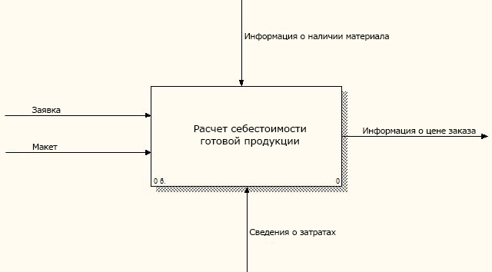
Функциональная схема расчета себестоимости

Slide 7
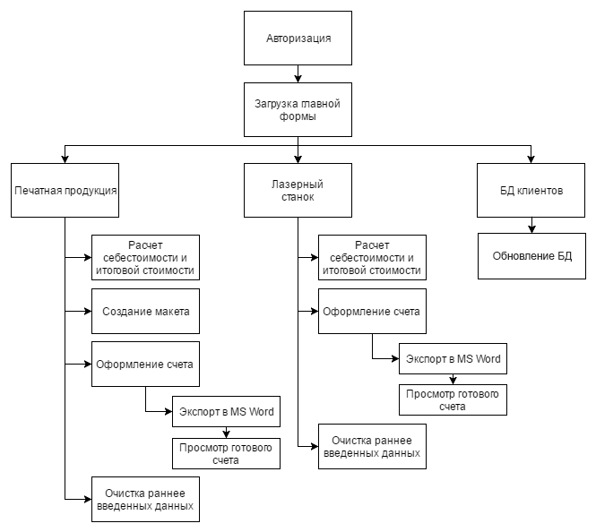
Структурная схема программы

Slide 8
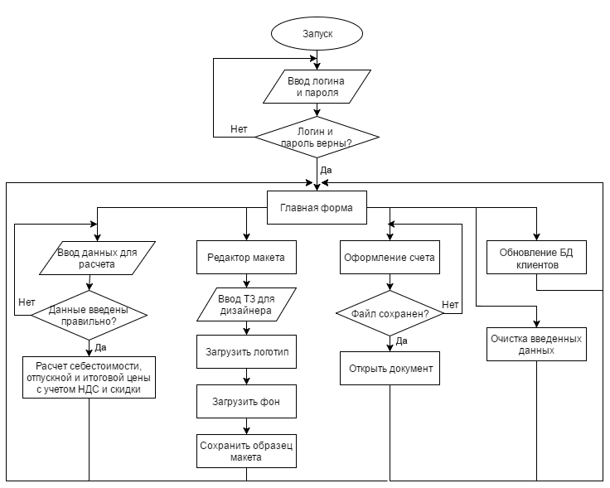
Блок-схема алгоритма работы программы

Slide 9
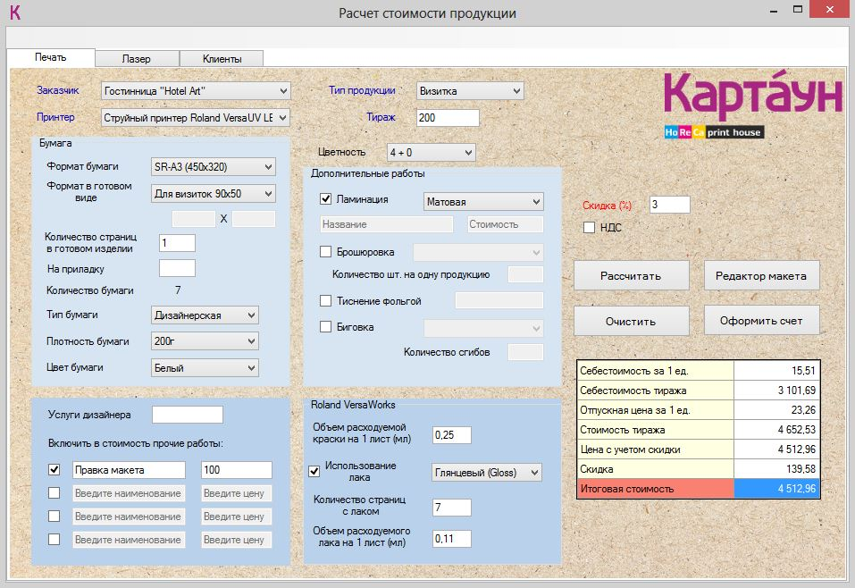
Пример расчета печатной продукции

Slide 10
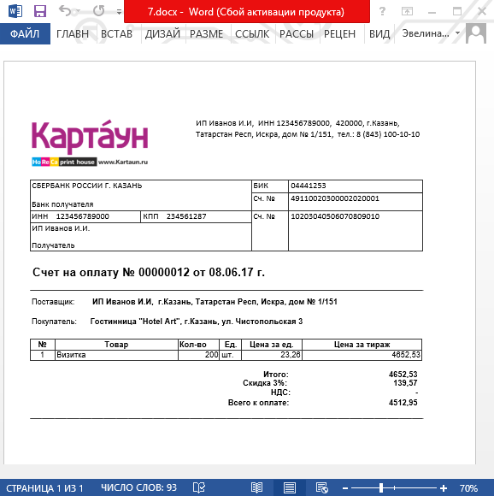
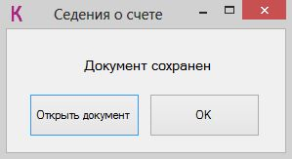
Пример оформления счета

Slide 11
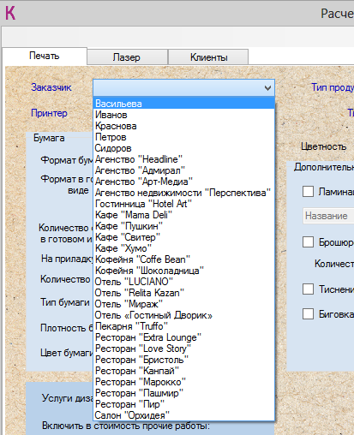
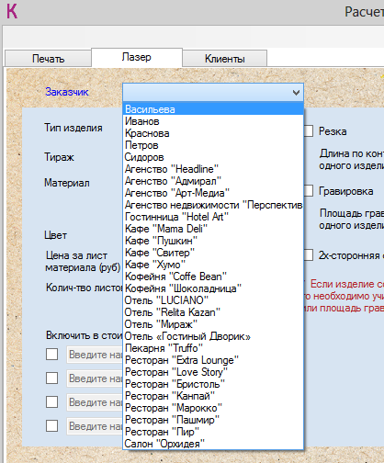
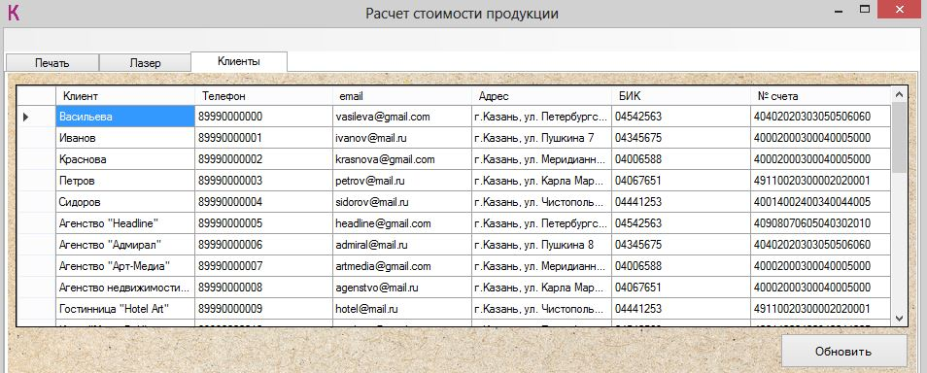
База данных клиентов

Slide 12
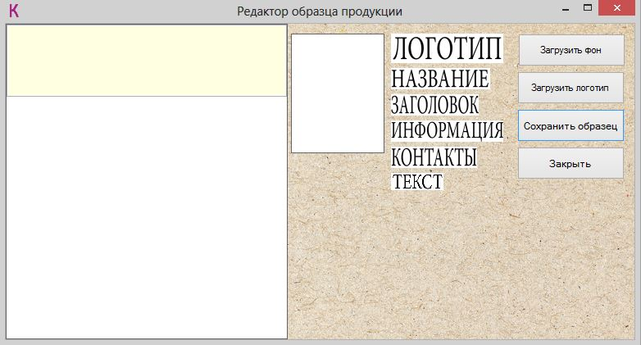
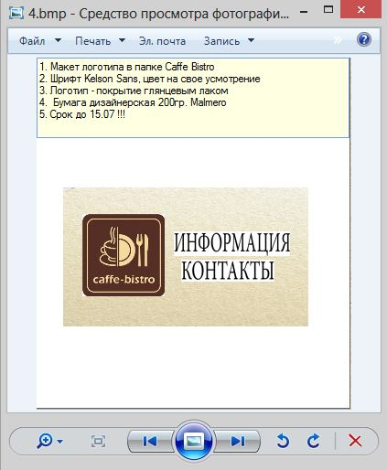
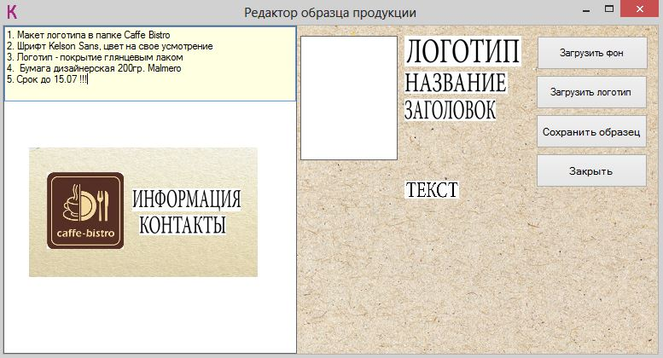
Редактор макета

Slide 13
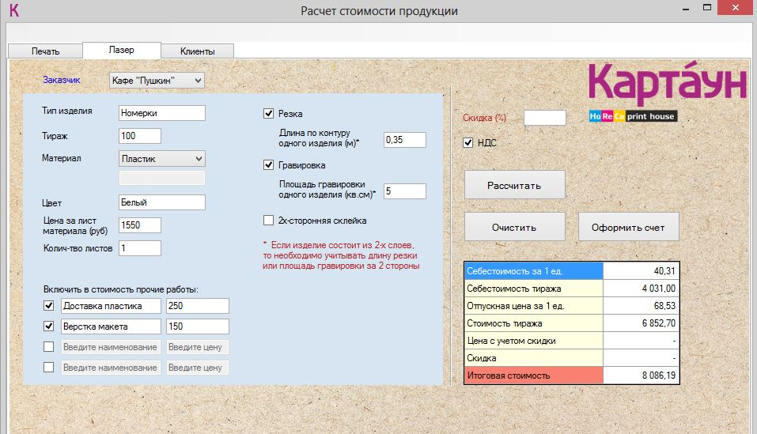
Пример расчета продукции, изготовленной на лазерном станке

Slide 14
Заключение
Разработана система для автоматизации расчета себестоимости готовой продукции типографии, которая позволяет:
производить расчет полиграфических заказов любой сложности;
учитывать при расчете характеристики имеющихся принтеров, форматы, типы и виды бумаги, послепечатную обработку (ламинация, брошюровка, тиснение, биговка), услуги по разработке дизайна;
производить калькуляцию лазерной резки и гравировки;
выводить себестоимость единицы продукции, всего тиража, сумму с учетом скидки и НДС, итоговую цену;
осуществлять оформление счета в виде готового документа Word;
предоставлять возможность менять ценовую политику фирмы.

